Slide 1
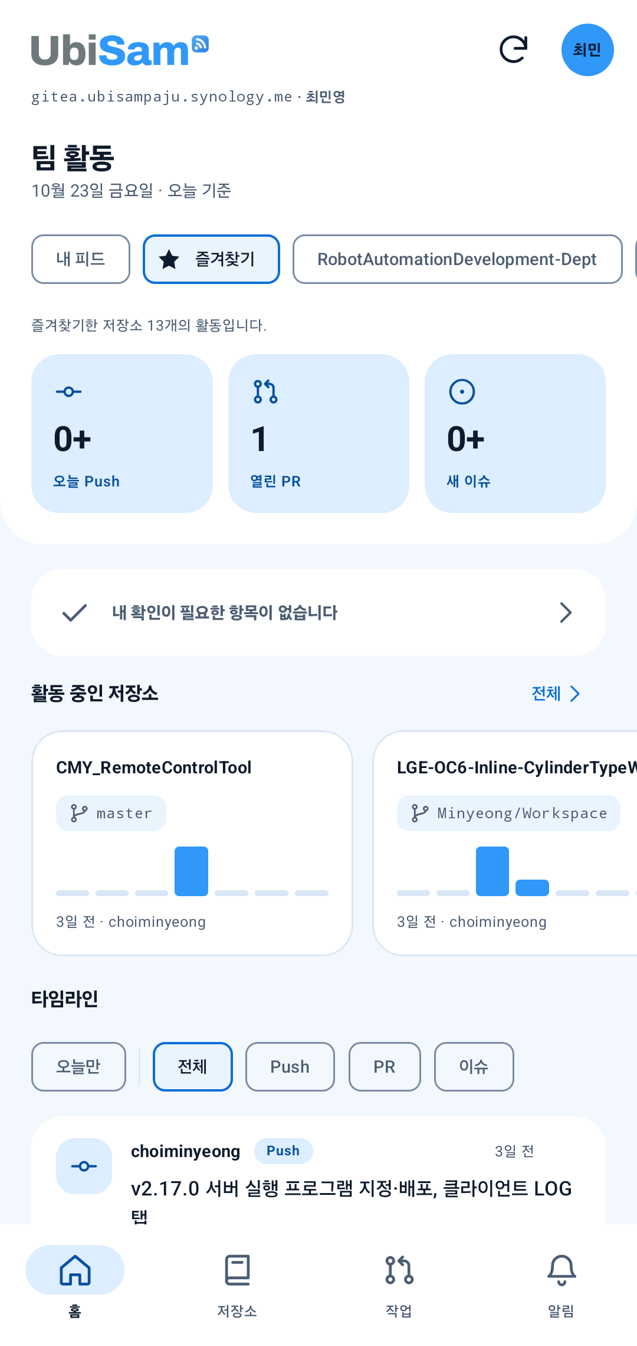

UBGitea · Android · v0.2.6
사내 Gitea
모바일 앱
팀 활동 · 코드 · 변경 내용 모바일 조회용 사내 Git 앱
2026년 10월 · 사내 공유용
Notes:
회사 Gitea 서버 조회용 안드로이드 앱. 순서: 개발 배경 → 주요 화면 → 기술 · 개발 방식 → 현황.

Slide 2
개발 배경
목적: 이석 중에도
팀 작업 현황 모바일 확인
팀 활동 우선
필요 부분만 코드 조회
읽기 중심 · 보안
Push 이력 · 열린 PR · 이슈 · 내 확인 필요 항목 첫 화면 표시
목차 · 클래스 · 함수 단위 이동, 두 파일 좌우 비교. 팀 주력 언어 C# · C++ 기준
회사 Gitea 계정 로그인. 쓰기 기능은 저장소 즐겨찾기(별표)만 허용
Notes:
웹 기능 전체 이식 아님. 1순위 팀 활동 확인, 2순위 코드 · 변경 내용 조회. 소스 수정 · 병합 · 삭제 기능 의도적 제외.

Slide 3
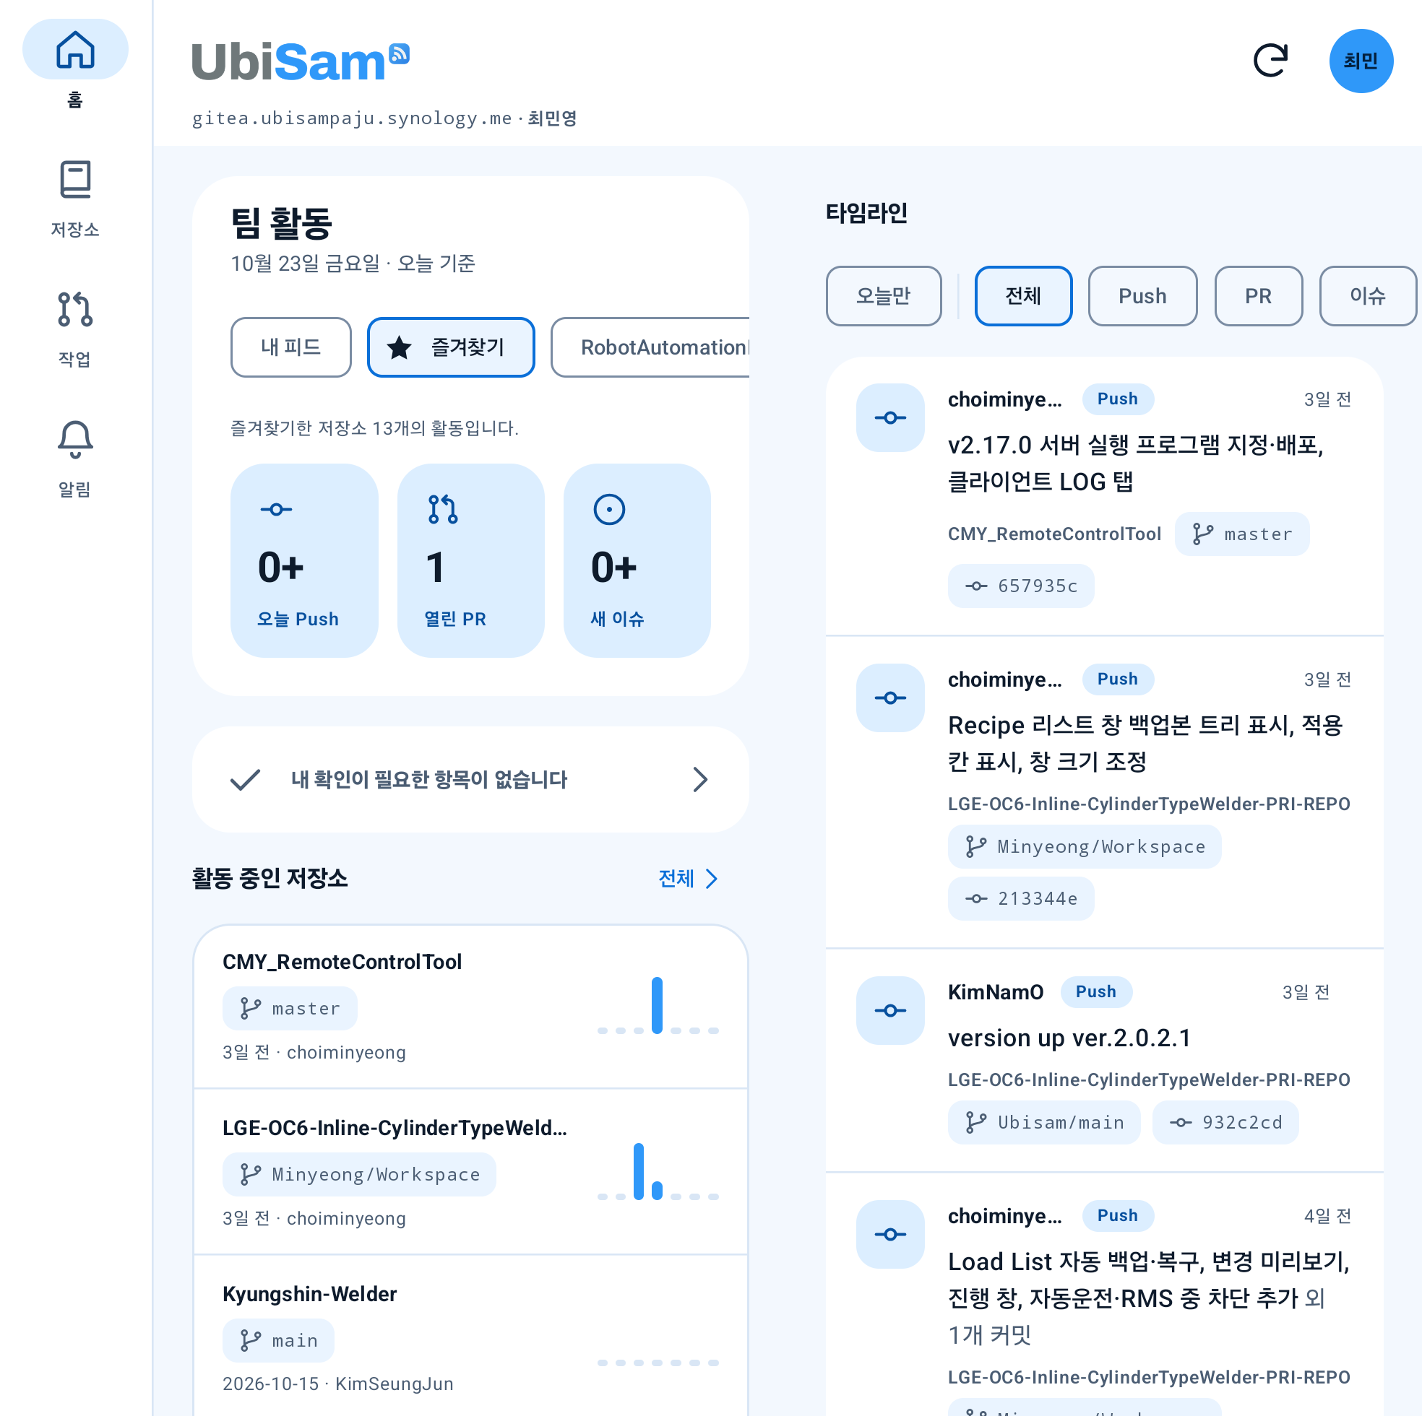
화면 구성
탭 4개 구성
홈
오늘의 팀 활동과 타임라인, 내 확인이 필요한 항목
저장소
전체·즐겨찾기 저장소, 브랜치, 파일, 커밋
작업
팀 전체·리뷰 요청·나에게 할당된 이슈와 PR
알림
Gitea 알림과 즐겨찾기 저장소의 Push 알림
접은 화면: 하단 탭 / 펼친 화면 · 가로 화면: 좌측 레일
Notes:
우측: Z Fold 펼친 화면. 넓은 화면에서 탭은 좌측 레일로 이동, 홈은 팀 활동 · 타임라인 2단 표시.

Slide 4
홈 · 팀 활동
첫 화면:
당일 팀 활동 요약
Push
PR
이슈
당일 커밋
열린 요청
신규 이슈
조회 범위: 내 피드 · 즐겨찾기 · 조직별 (선택 범위 저장)
활동 저장소별 최근 브랜치 · 활동량 그래프
타임라인: 작성자 · 브랜치 · Push 내용
Notes:
상단 숫자: 당일 Push, 열린 PR, 신규 이슈. 즐겨찾기 선택 시 별표 저장소 활동만 표시. 하단 타임라인: Push · PR · 이슈 시간순.

Slide 5
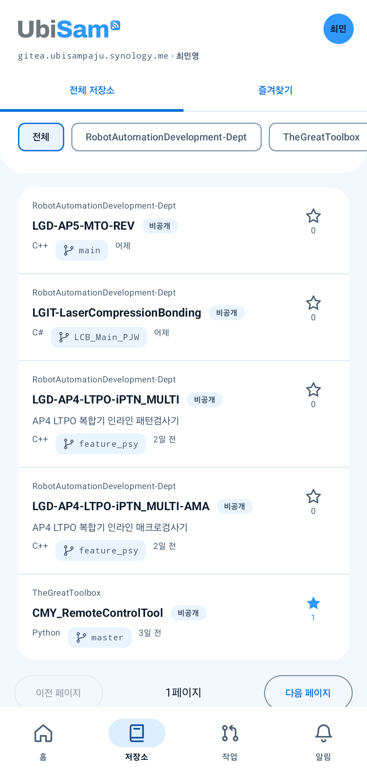
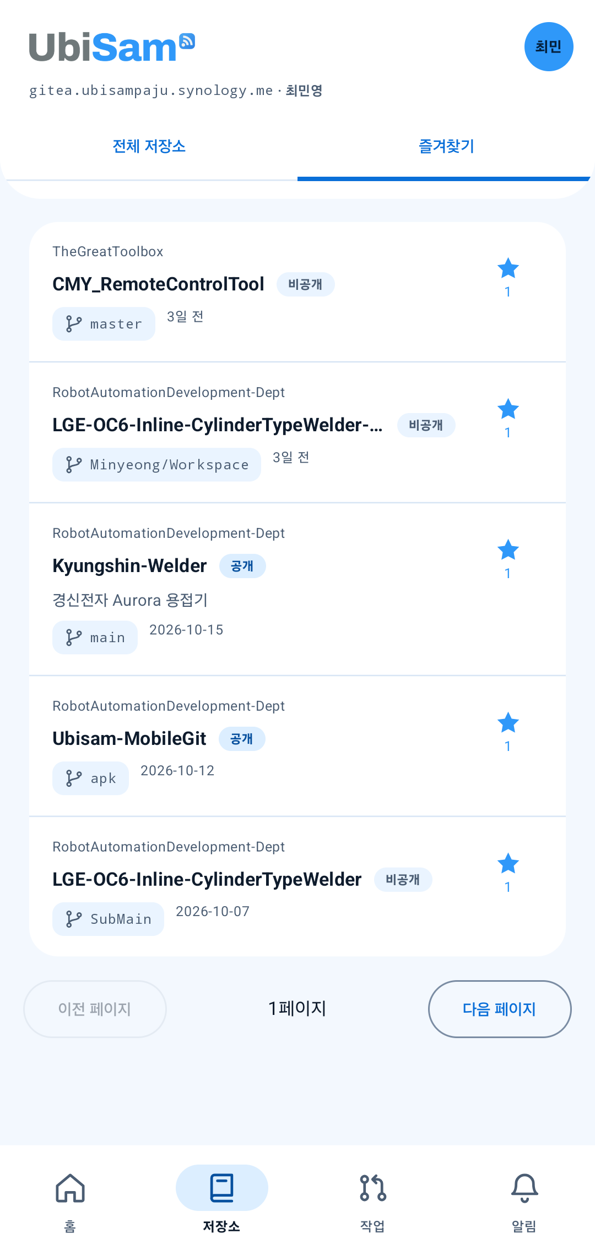
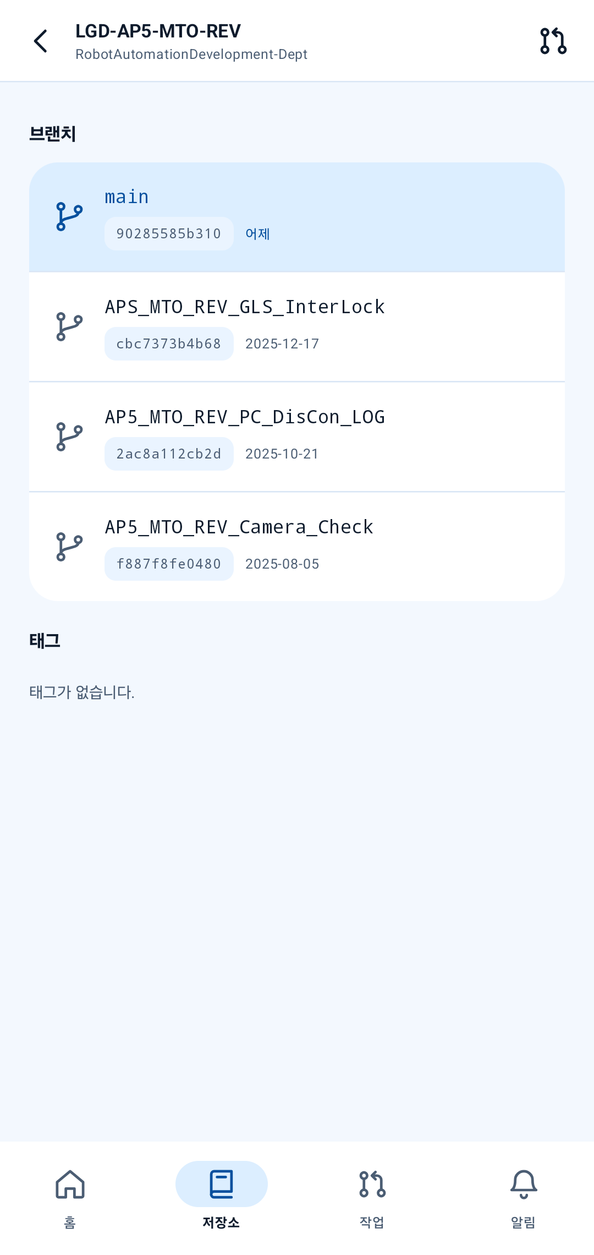
저장소
저장소 조회 ·
즐겨찾기
조직별 저장소 목록
별표 저장소: 즐겨찾기 탭 · 홈에 표시
브랜치 · 태그 목록
저장소 목록 기기 저장, 오프라인 조회
전체 저장소
즐겨찾기
브랜치 · 태그
Notes:
계정 접근 가능 저장소 조직별 표시. 별표는 Gitea 별표와 동기화. 앱 내 유일한 쓰기 작업.

Slide 6
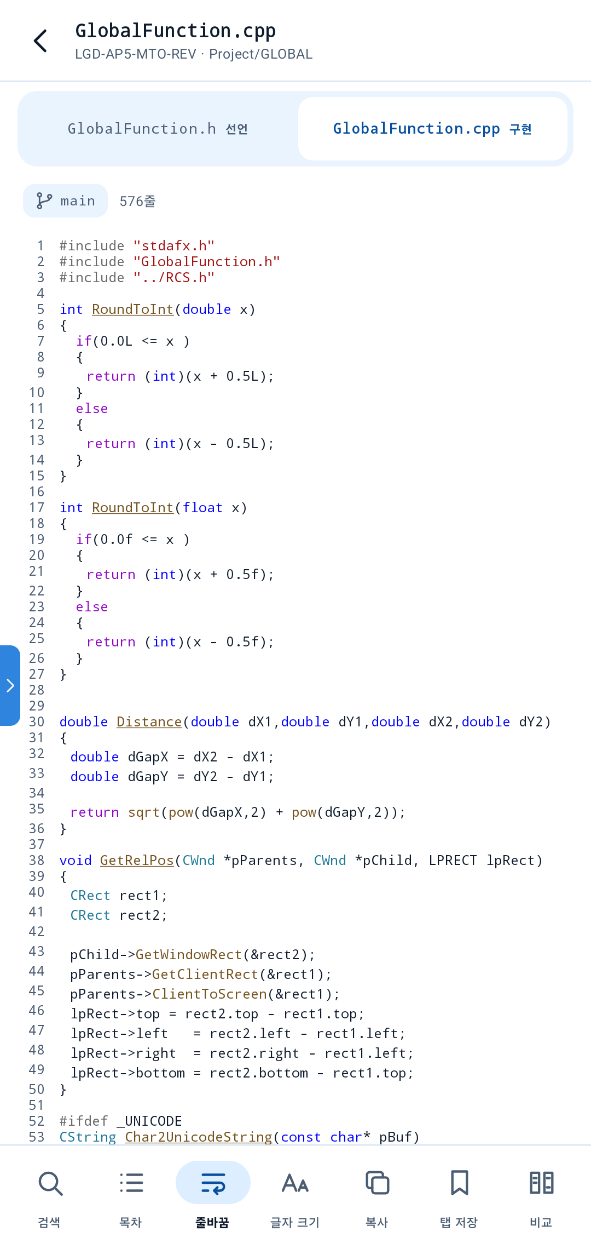
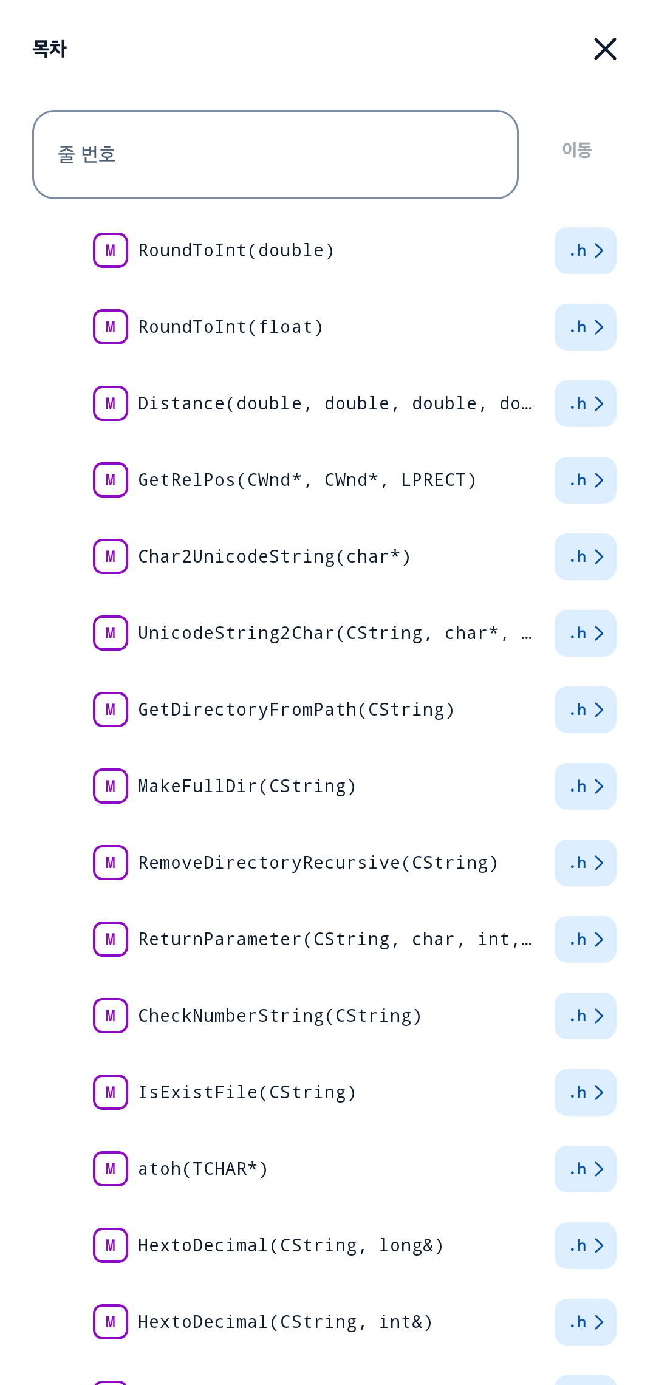
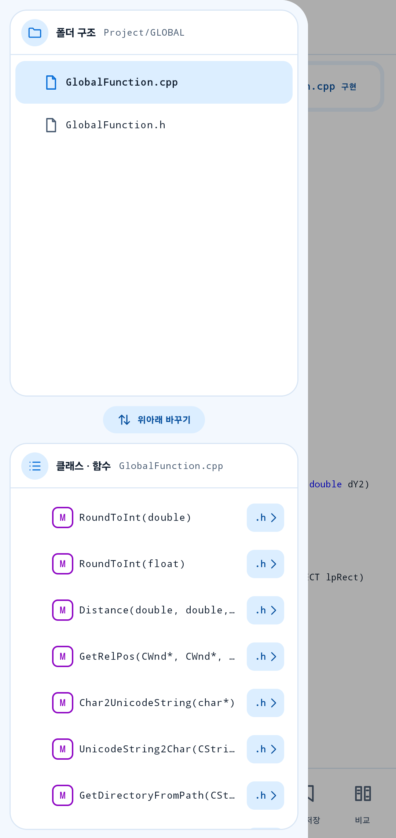
코드 보기
함수 단위
빠른 탐색
Visual Studio 기본 색상 기준 C# · C++ 강조
.h 선언 / .cpp 구현 탭 전환
목차에서 함수 선택 후 이동
폴더 구조 · 클래스 · 함수 옆 창 표시
코드 · 선언/구현 탭
목차
폴더 · 클래스 옆 창
Notes:
파일 전체 열람보다 함수 탐색 위주 설계. 하단 도구 막대: 검색, 목차, 줄바꿈, 글자 크기, 복사, 탭 저장, 비교.

Slide 7
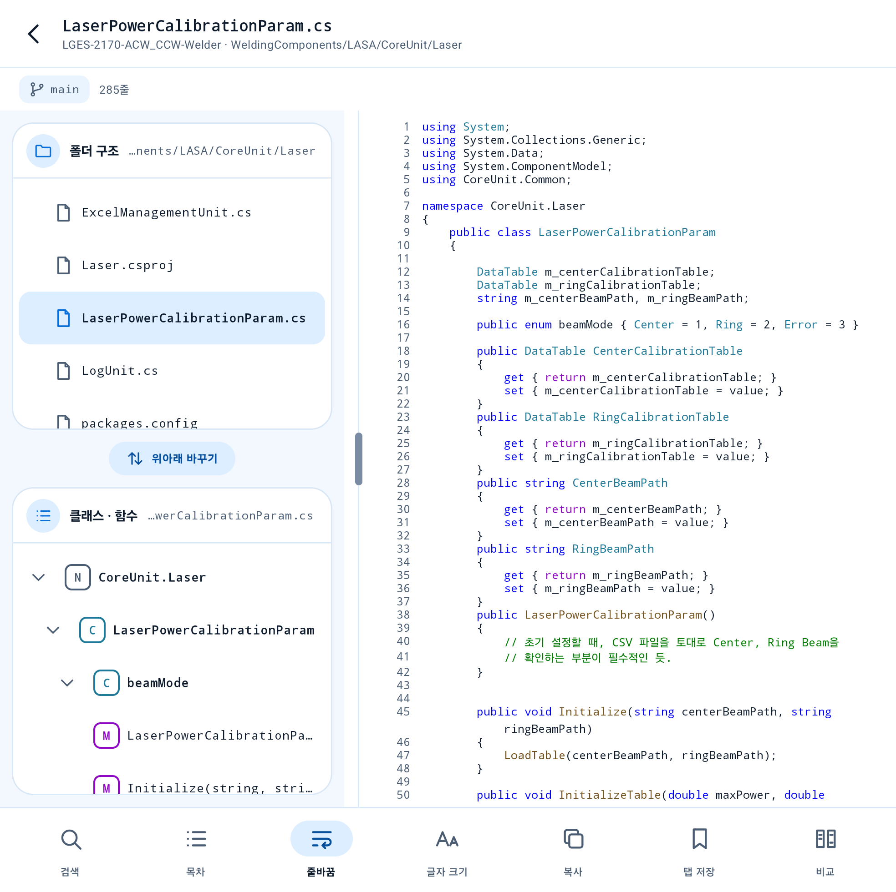
펼친 화면 · 코드
펼친 화면:
구조 · 코드 동시 표시
Z Fold 펼침 · 가로 화면 대응
좌측: 폴더 구조 · 클래스 · 함수 목록 / 우측: 코드
옆 창 파일 선택 시 즉시 열림
클래스 · 함수 선택 시 해당 줄 이동
두 칸 위아래 순서 변경
Notes:
펼친 화면에서 옆 창 상시 표시. 예시: C# 파일.

Slide 8
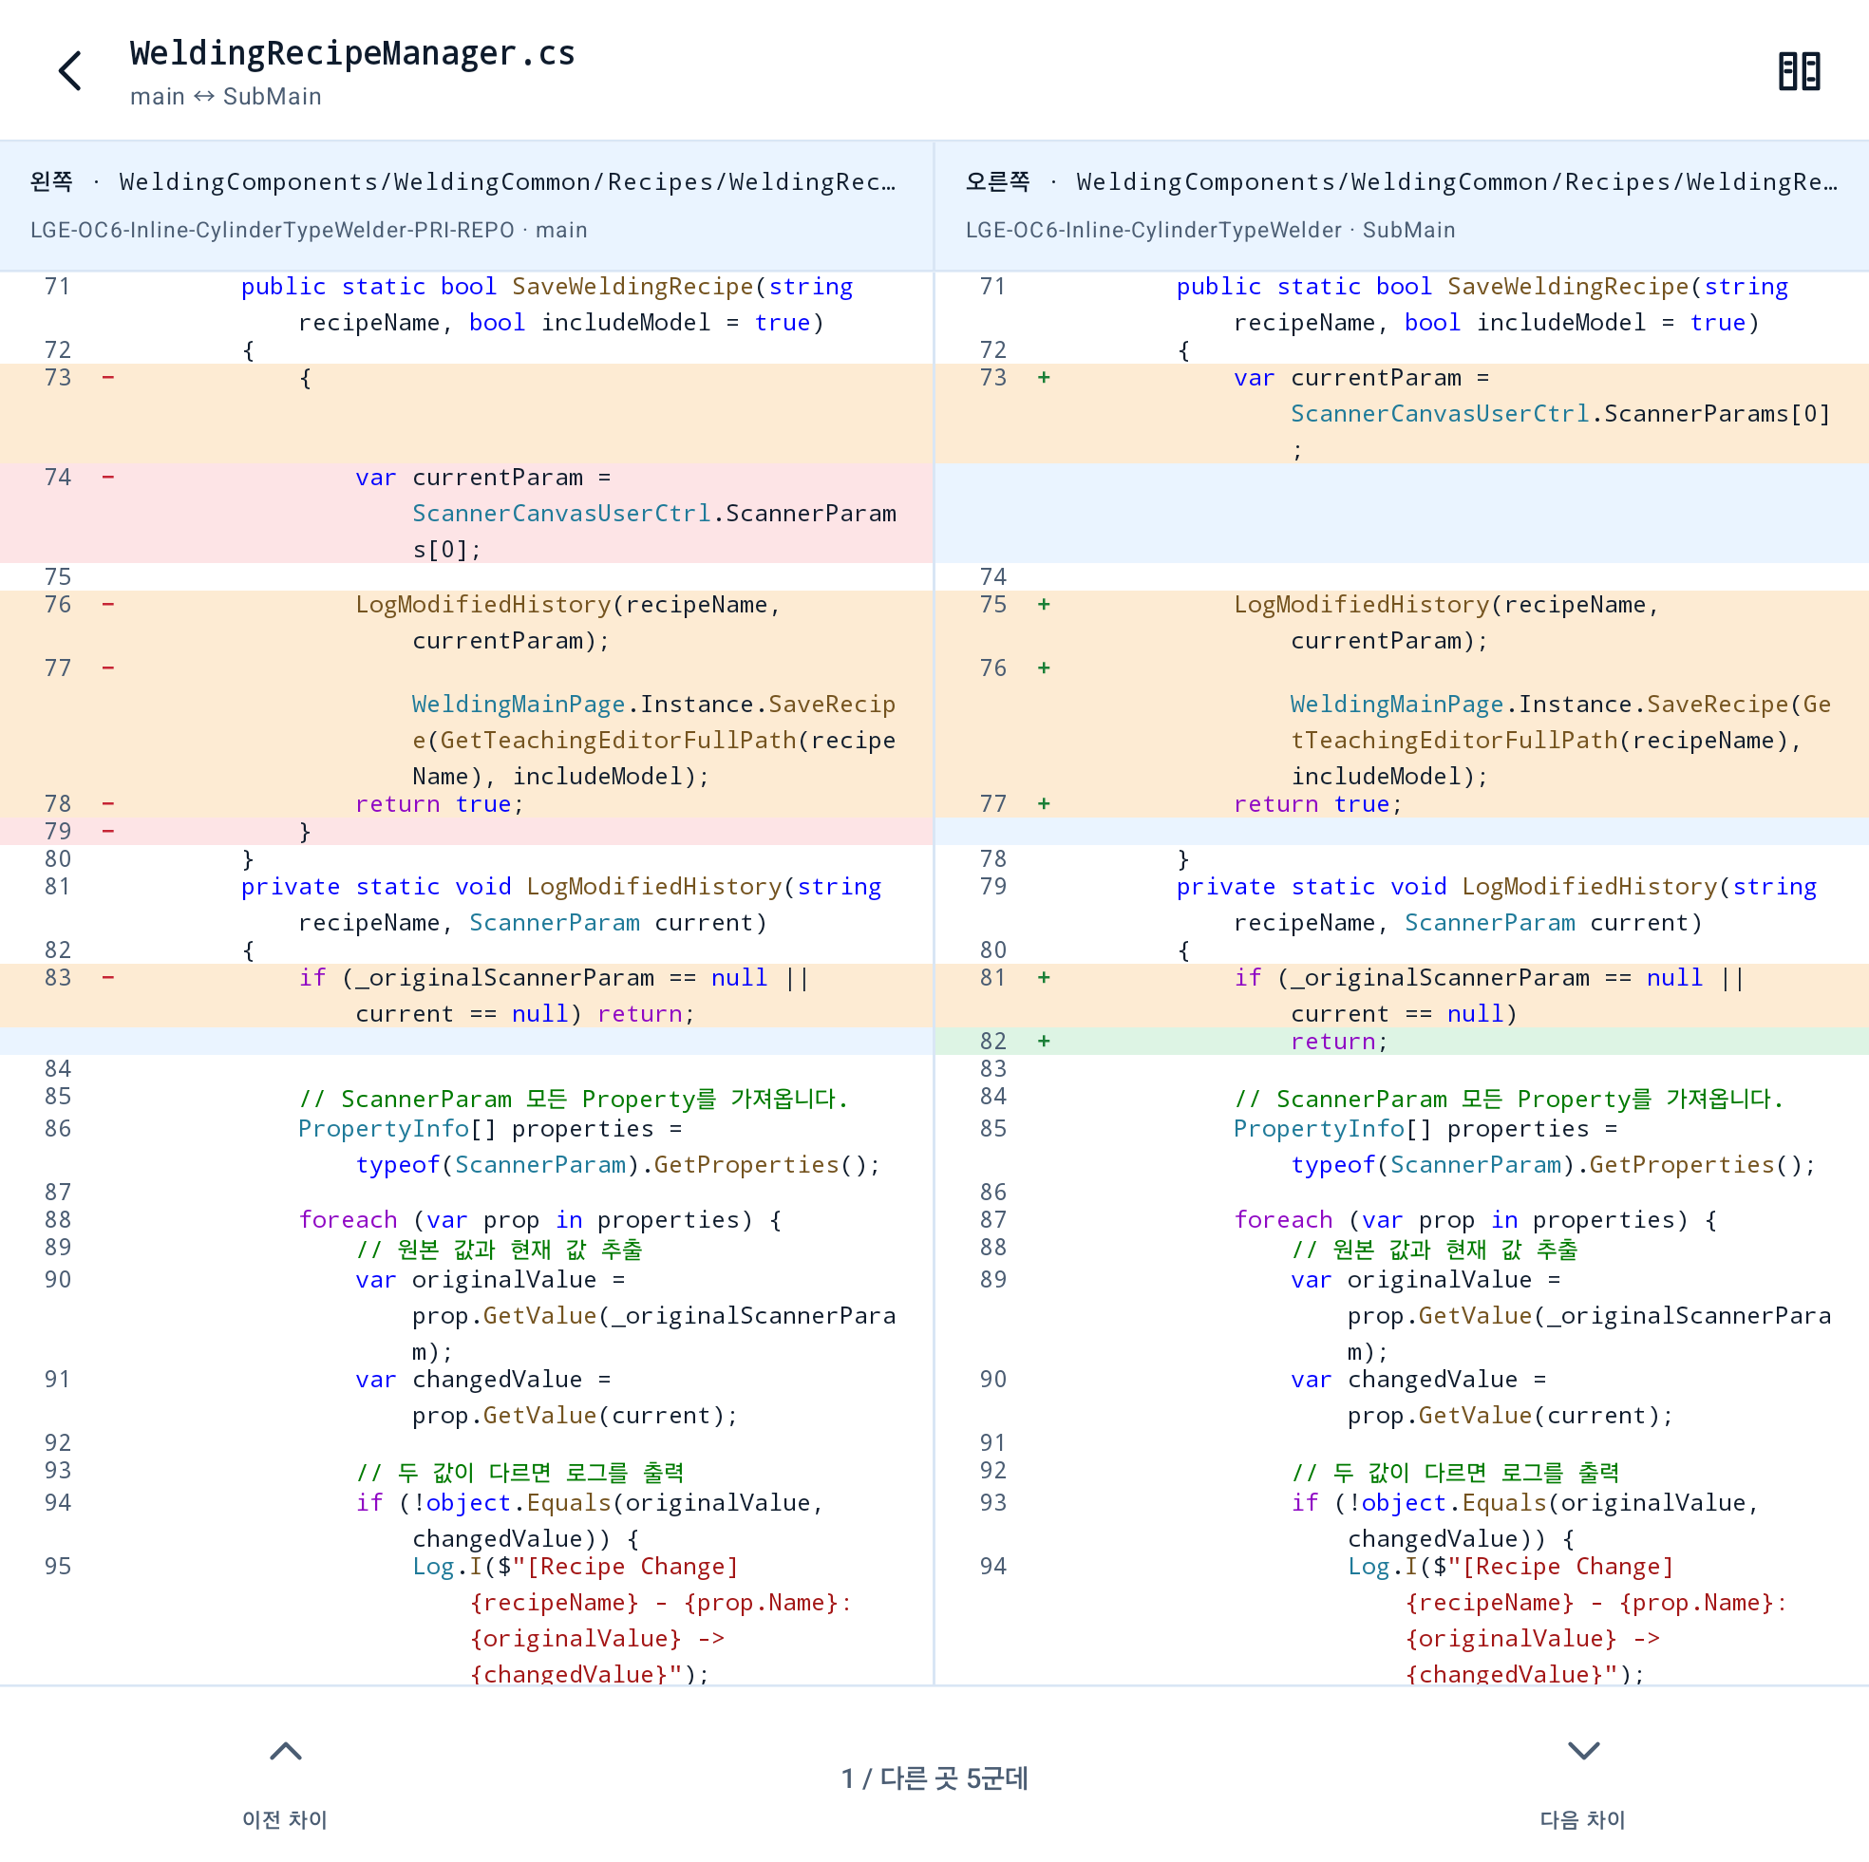
파일 비교
저장소 간
동일 파일 비교
다른 저장소 · 브랜치 파일 간 좌우 비교
예시: OC6 PRI 저장소(main) ↔ OC6 저장소(SubMain)
차이 개수 표시, 이전 · 다음 차이 이동
추가 · 삭제 · 변경 줄 색상 구분
Notes:
동일 장비 PRI 저장소 · 현장 저장소의 WeldingRecipeManager.cs 비교. 차이 5곳 중 첫 번째 위치. 사용 순서: 파일에서 비교 → 왼쪽 배치 → 다른 파일에서 비교 실행.

Slide 9
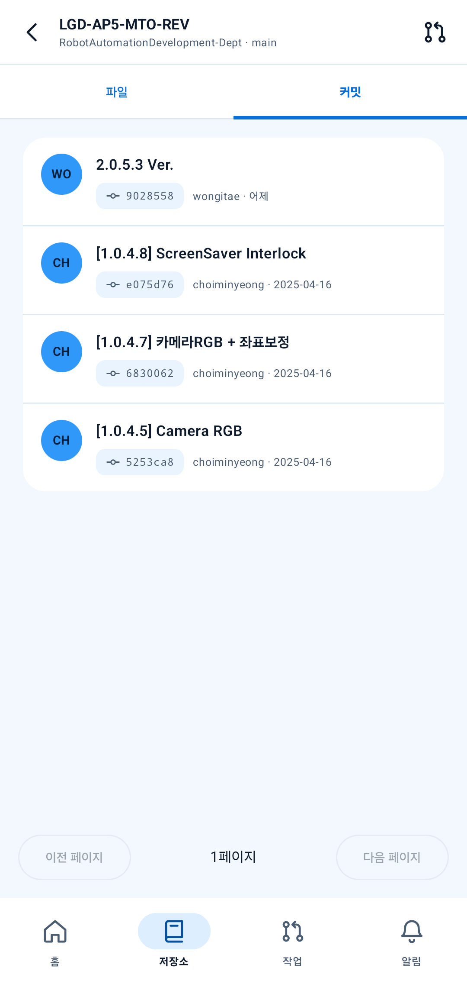
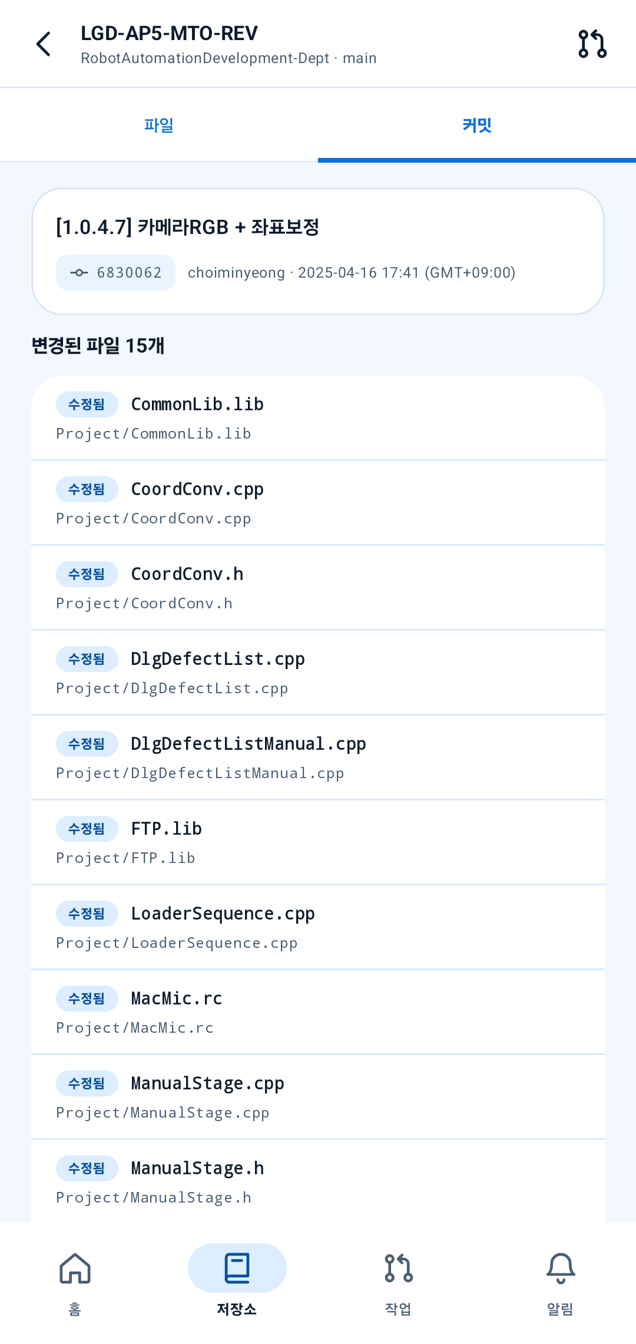
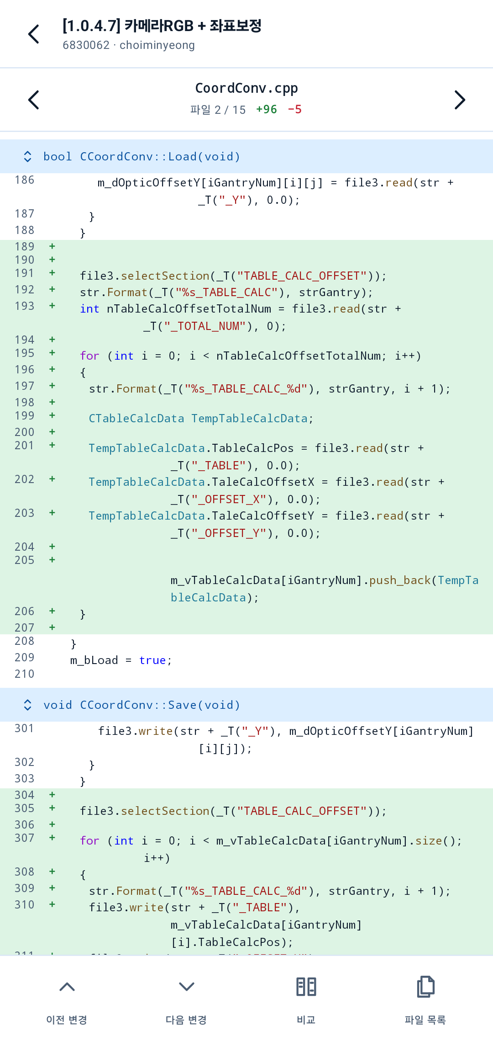
커밋
커밋별 변경 내용
줄 단위 확인
브랜치별 커밋 목록
커밋 선택: 변경 파일 · 추가/삭제 줄 수
파일 선택: 변경 내용 표시
커밋 목록
바뀐 파일
변경 내용
Notes:
이동 중 팀원 커밋 즉시 확인. 접은 화면: 상하 배치 / 펼친 화면: 좌우 배치.

Slide 10
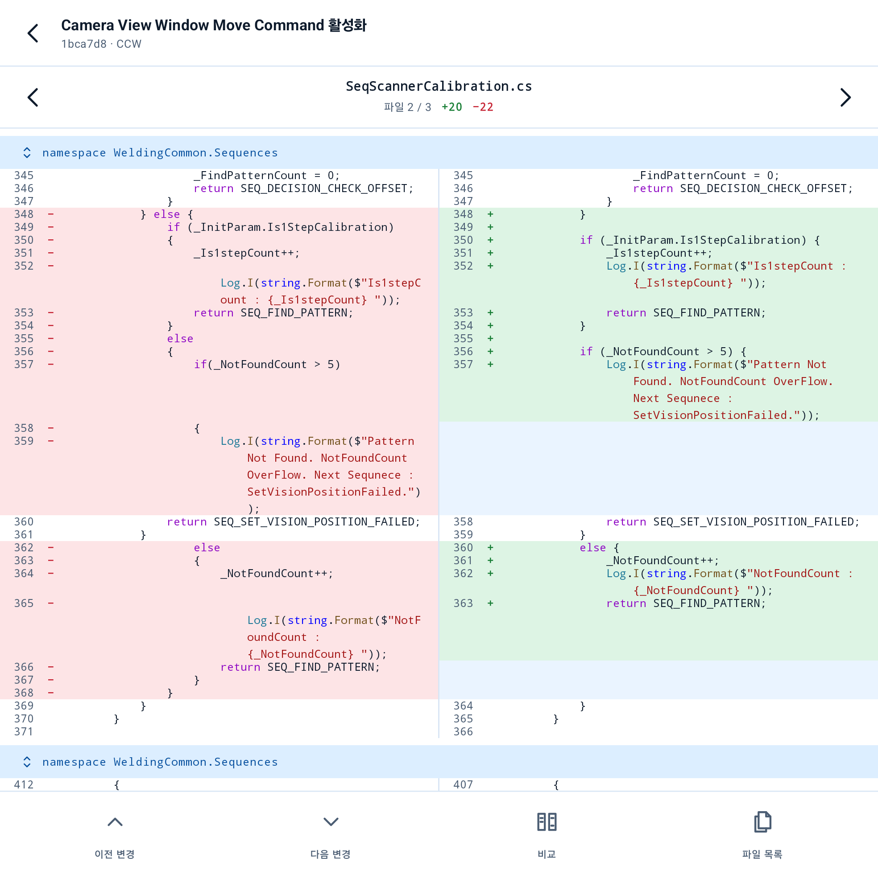
펼친 화면 · 변경 내용
펼친 화면:
변경 전 · 후 좌우 비교
PC 비교 도구 방식: 좌측 변경 전 / 우측 변경 후
삭제: 빨강 / 추가: 초록
코드 화면과 동일한 문법 강조
Notes:
코드 리뷰 요청 시 PC 없이 변경 내용 확인 가능.

Slide 11
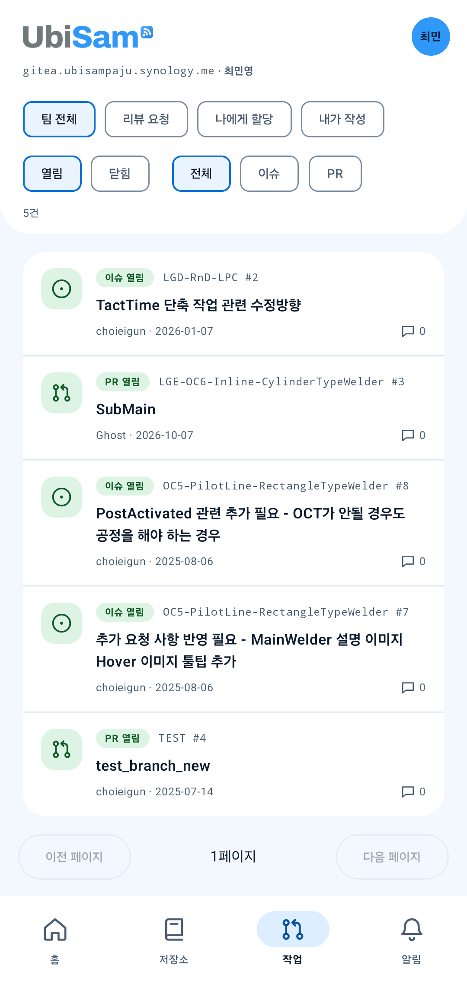
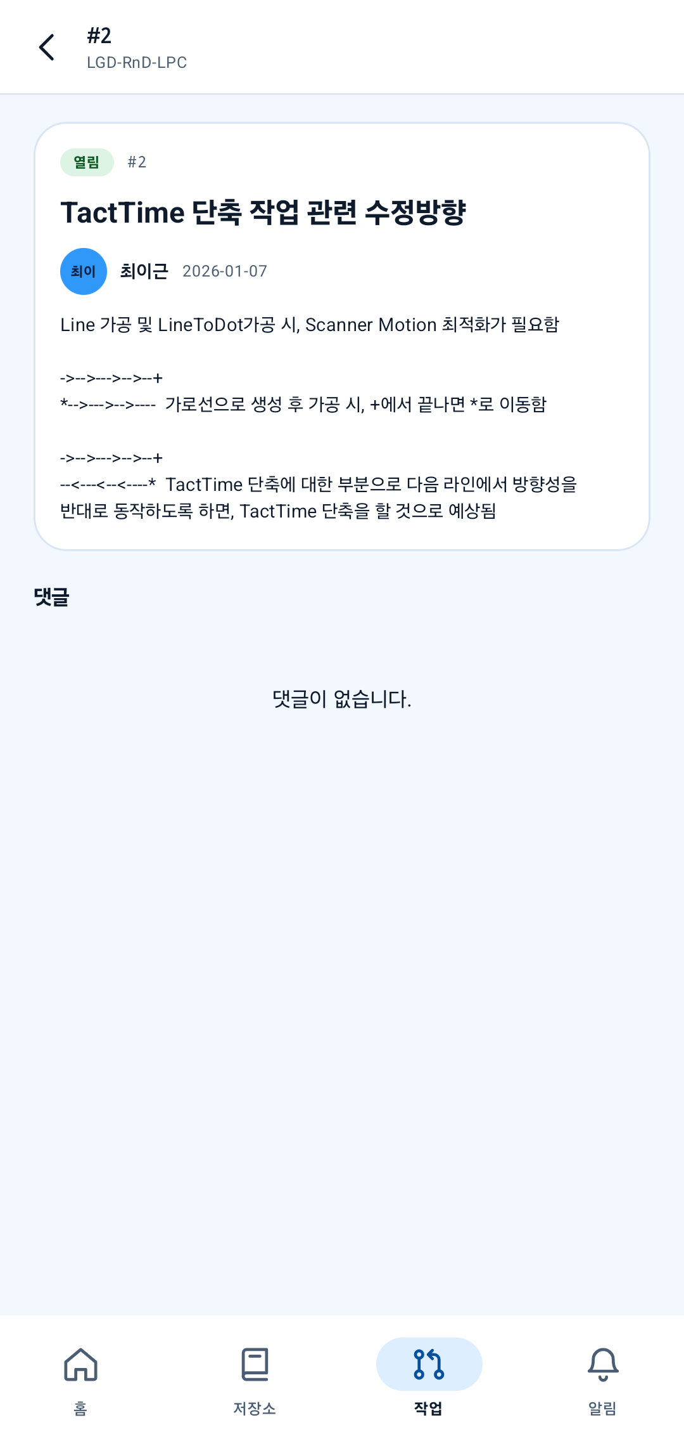
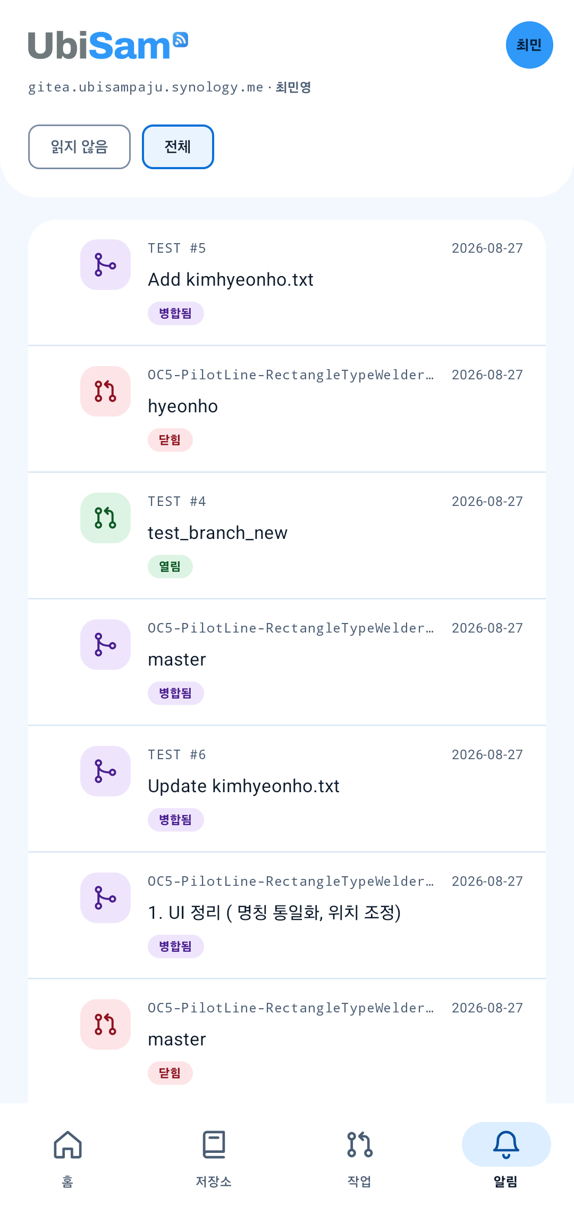
작업 · 알림
이슈 · PR ·
알림 통합 조회
필터: 팀 전체 · 리뷰 요청 · 나에게 할당 · 내가 작성
상태 배지: 열림 · 병합됨 · 닫힘
이슈 · PR 본문 및 댓글 조회
Gitea 알림: 읽지 않음 · 전체
작업 탭
이슈 상세
알림
Notes:
리뷰 요청 · 할당 업무 일괄 확인. 읽기 전용으로 댓글 작성 · 병합은 PC Gitea에서 처리.

Slide 12
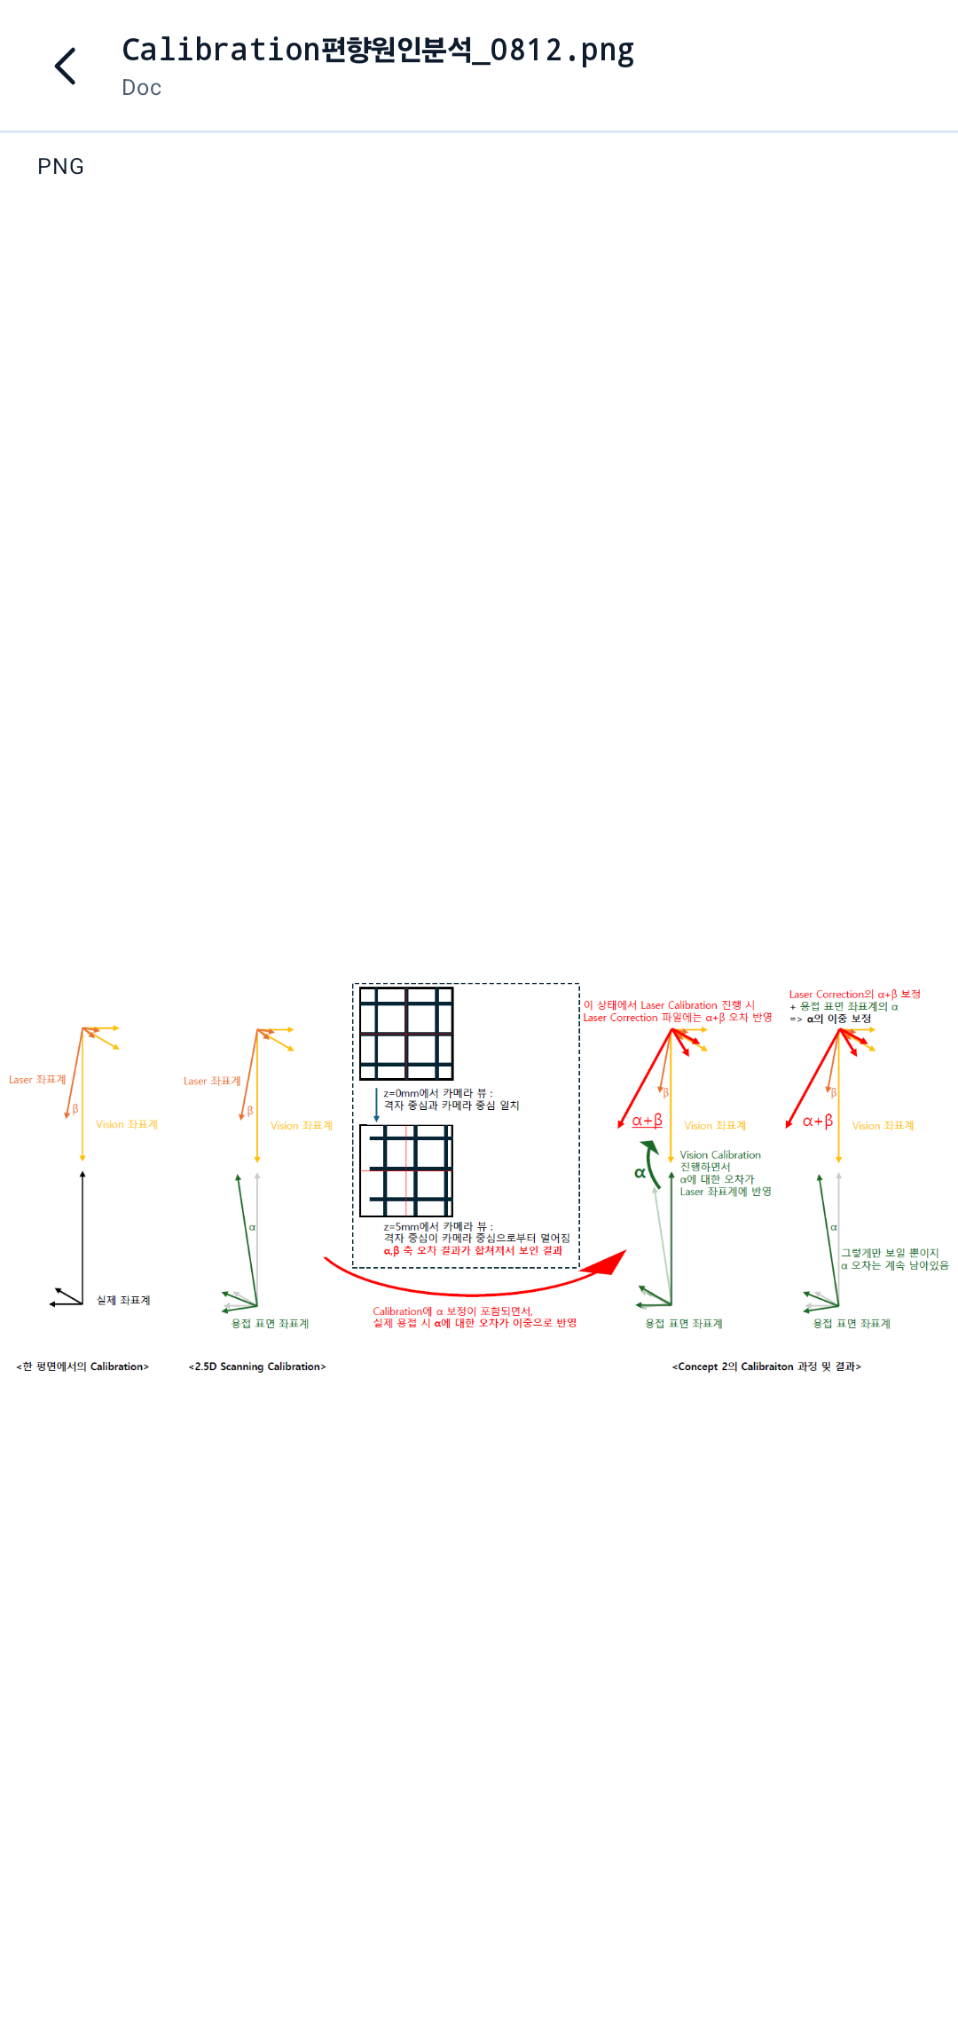
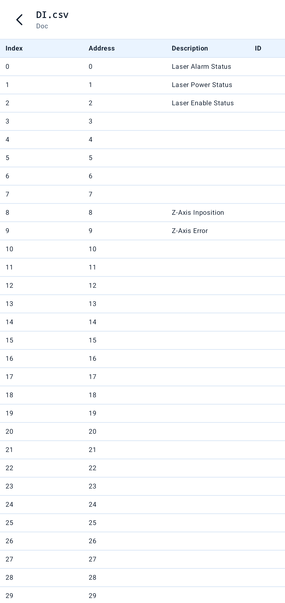
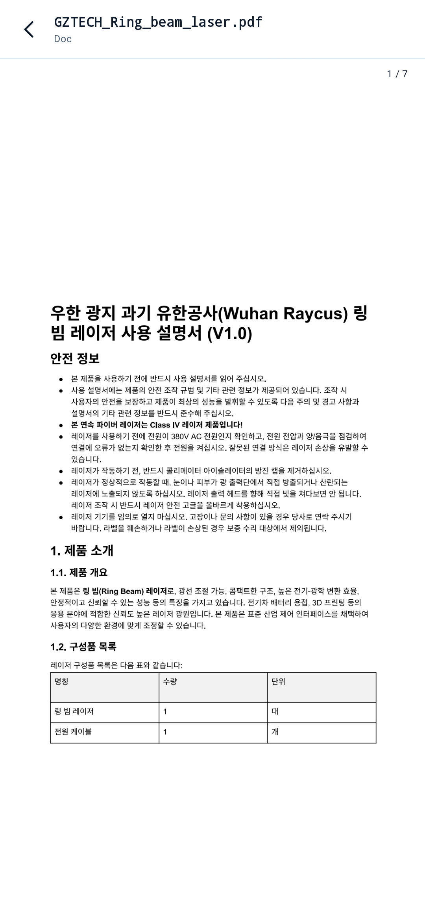
파일 보기
코드 외
파일 조회
이미지
CSV 표
PDF 문서
별도 앱 없이 앱 내 열람
이미지
CSV 표
PDF
Notes:
장비 문서 · 설정 표 등 코드와 함께 관리하는 파일 모바일 확인.

Slide 13
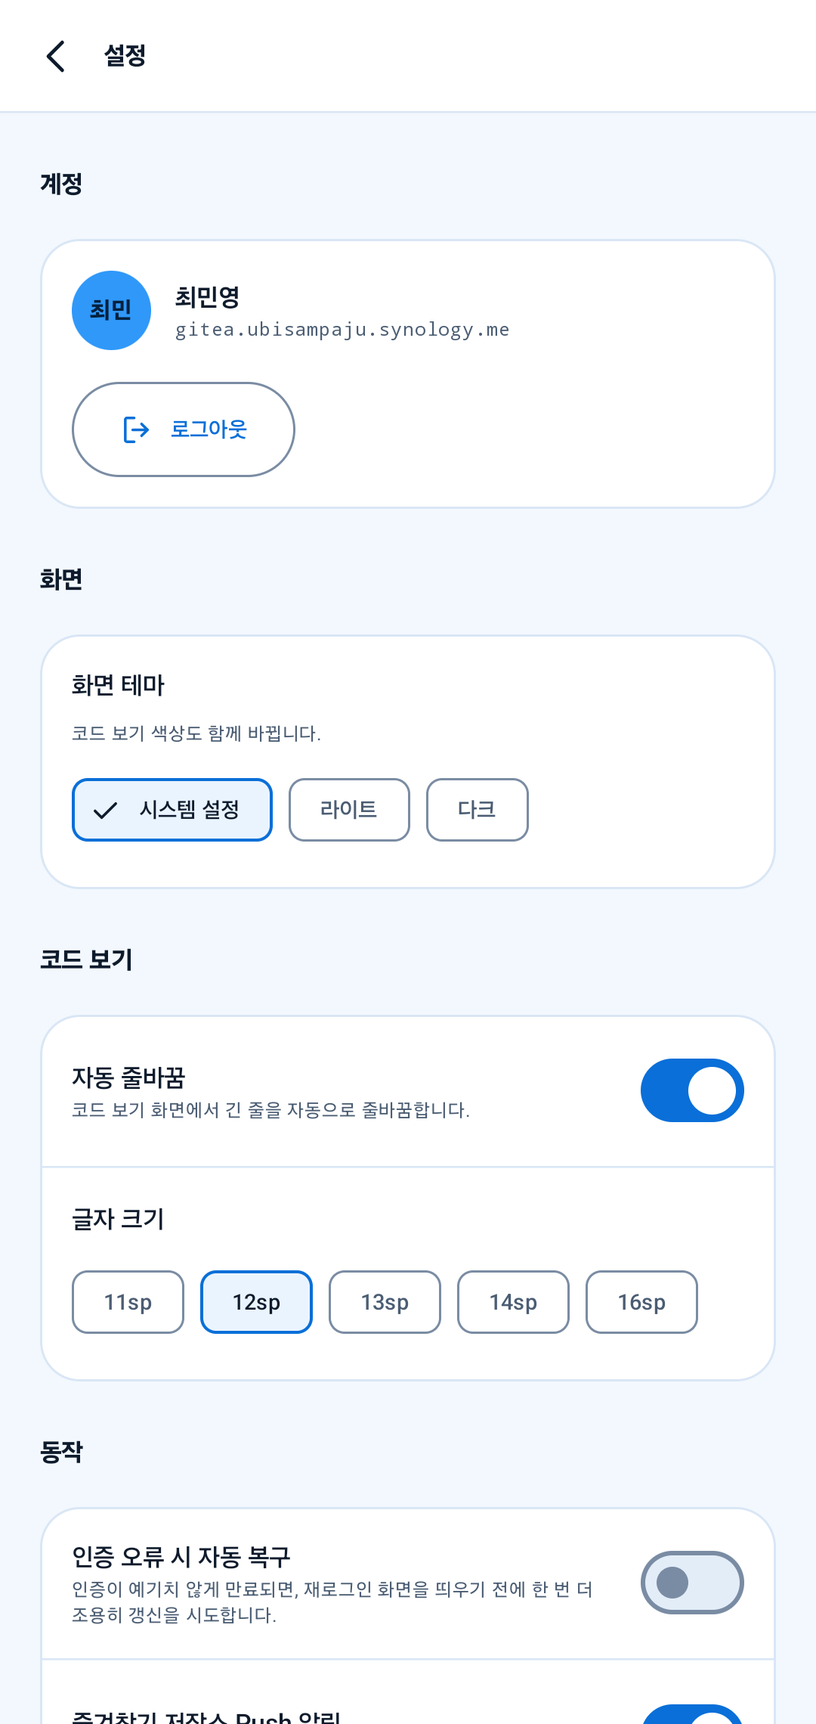
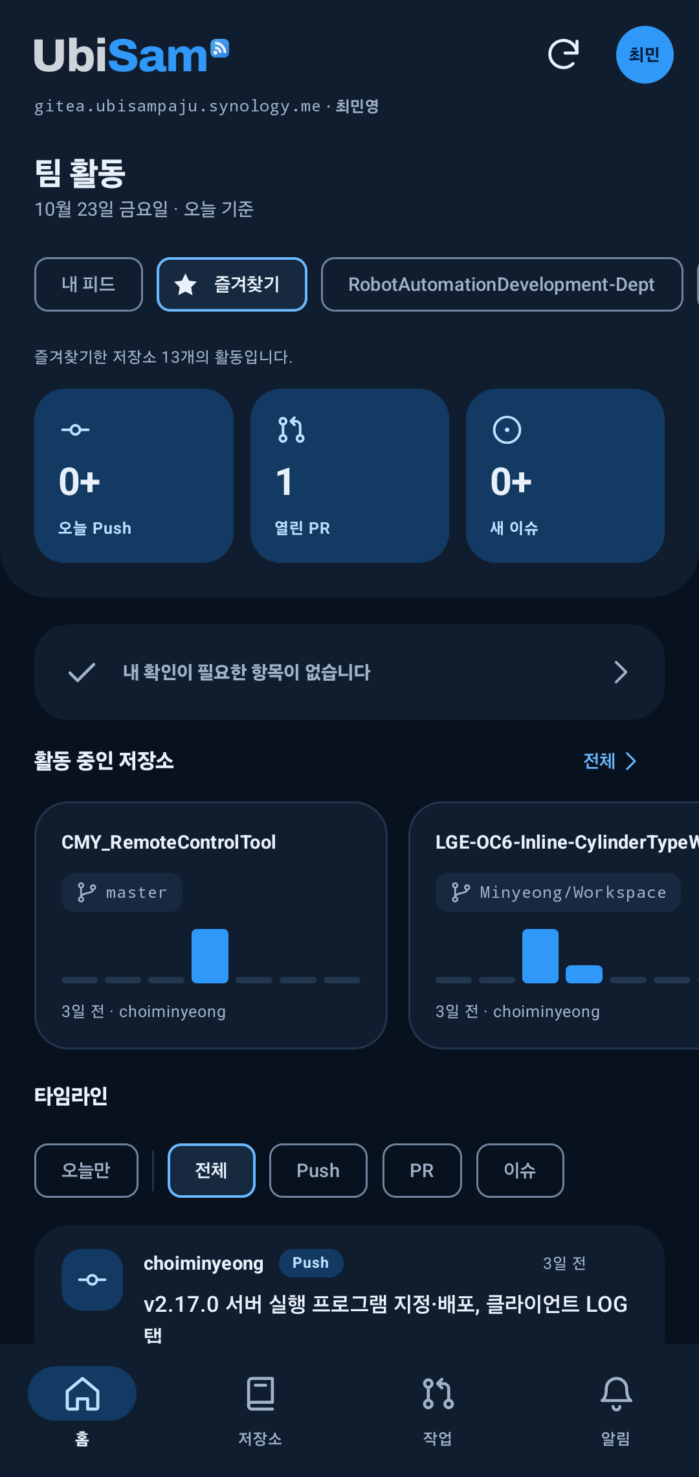
설정
설정 항목
테마: 시스템 · 라이트 · 다크
코드 자동 줄바꿈, 글자 크기 11–16sp
즐겨찾기 저장소 Push 알림
인증 실패 시 재시도
팀 Gitea 기반 앱 업데이트
설정
다크 테마
Notes:
신규 버전은 팀 Gitea 릴리스 기준. 업데이트 알림 시 설정에서 바로 설치.

Slide 14
기술 · 보안
회사 계정 인증 · 읽기 중심 설계
로그인
팀 Gitea OAuth 2.0 + PKCE. 앱 내 비밀번호 입력 없음
토큰 보관
Android Keystore 암호화, 기기 내 저장
권한
읽기 전용. 쓰기는 즐겨찾기 별표만
만든 기술
Kotlin · Jetpack Compose · Material 3
지원 기기
Android 9 (API 28) 이상, 폴더블 · 가로 화면 대응
배포
팀 Gitea 릴리스 배포, 앱 내 업데이트
Notes:
로그인은 브라우저에서 Gitea 직접 인증, 앱은 발급 토큰만 보관. 저장소 목록 기기 저장으로 오프라인 조회 가능.

Slide 15
만든 방법
AI 에이전트 활용 개발 · 7주
77
7주
104
0.2.6
작업 (TASK-001 → 077)
2026-08-25 ~ 10-12
개발 기록 항목
현재 버전
1
2
3
4
5
작업 정의
AI 구현
별도 세션 리뷰
빌드 · 테스트
배포
완료 기준 선작성
Codex · Claude
구현과 별도 에이전트
실기기 확인
팀 Gitea 릴리스
Notes:
작업별 완료 기준 파일 선작성 → AI 에이전트 구현 → 별도 세션 리뷰. 전 과정 docs/development-log.md 기록.

Slide 16
설치
팀 Gitea 릴리스 설치 파일
현황
개발 완료 ·
사내 배포
로그인
회사 Gitea 계정
현재 버전 v0.2.6
업데이트
신규 버전 앱 내 알림
Notes:
개발 완료, 현재 버전 0.2.6. 설치 파일 팀 Gitea 릴리스 제공, 이후 신규 버전 앱 내 알림.

